Slide 1
Можем ли мы добиться прекращения эпидемии СПИДа к 2030 году?
(как угрозы здоровью населения)
М.В. Семенченко, кмн, региональный офис ЮНЭЙДС для Восточной Европы и Центральной Азии

Slide 2
Глобальная статистика – 2015
36,7 млн человек во всем мире жили с ВИЧ
2,1 млн человек были инфицированы ВИЧ –на 6% меньше, чем в 2010
1,1 млн человек умерли от болезней, обусловленных СПИДом - на 45% меньше, чем в 2005
17 млн человек (46%) имели доступ к антиретровирусной терапии, в 2010 – 23%

Slide 3
Восточная Европа и Центральная Азия, 2015
Число людей, живущих с ВИЧ - 1,5 млн
Число новых случаев инфицирования ВИЧ - 190 000 - на 57% больше, чем в 2010
В период с 2010 по 2015 гг. число смертей в связи со СПИДом выросло на 22%
Охват лечением составляет 21% от общего числа людей, живущих с ВИЧ в Восточной Европе и Центральной Азии.
Notes:
Оценочное число
47 000 [39 000 – 55 000] людей умерли от болезней, связанных со СПИДом
Число людей, живущих с ВИЧ - 1,5 [1,4 – 1,7] млн
Число новых случаев инфицирования ВИЧ в регионе составило 190 000 [170 000–200 000]
Число новых случаев инфицирования ВИЧ выросло на 57% в период с 2010 по 2015 гг
В период с 2010 по 2015 гг. число смертей в связи со СПИДом в регионе выросло на 22%.
Охват лечением составляет 21% [20%-23%] от общего числа людей, живущих с ВИЧ в Восточной Европе и Центральной Азии.

Slide 4
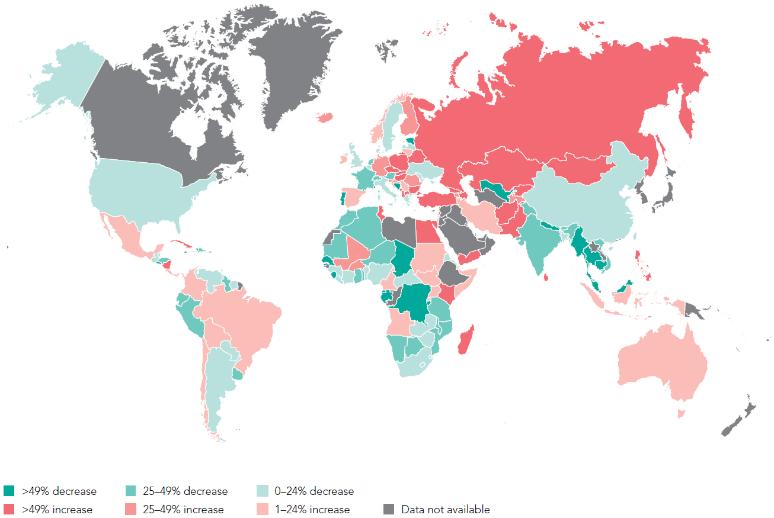
Изменение (%) количества новых случаев ВИЧ среди взрослых, 2005-2015 гг.
Sources: UNAIDS 2016 estimates; European Centre for Disease Prevention and Control (Austria, Belgium, Bulgaria, Croatia, Cyprus, Czech Republic, Denmark, Estonia, Finland, France, Germany, Hungary, Iceland, Ireland, Lithuania, Luxembourg, Malta, Netherlands, Norway, Poland, Portugal, Romania, Slovakia, Slovenia, Sweden, United Kingdom, Albania, Andorra, Bosnia and Herzegovina, Macedonia, Israel, Montenegro, San Marino, Serbia, Switzerland and Turkey); Centers for Disease Control and Prevention. HIV Surveillance Report, 2014; vol. 26. http://www.cdc.gov/hiv/library/reports/surveillance/. Published November 2015. Accessed [10 July 2016]. Russian Federation 2016 Global AIDS Response Progress Reporting submission. China 2016 Global AIDS Response Progress Reporting submission.
Notes:
Percent change in new HIV infections among adults (aged 15 years and older), from 2005 to 2015
ЮНЭЙДС предупреждает, что неуклонное снижение числа новых случаев ВИЧ-инфекции среди взрослых, которое наблюдалось ранее, остановилось, а в некоторых регионах это число снова начинает расти
Во всем мире число новых случаев инфицирования ВИЧ среди взрослых и детей снизилось на 40% со времени пика эпидемии в 1997 году. Однако, по результатам данных нового анализа, проведенного ЮНЭЙДС, число новых случаев инфицирования ВИЧ среди взрослых остается прежним и не снижается в течение как минимум пяти лет.
Поданным доклада «Пробелы в профилактике ВИЧ» (Prevention gap report) каждый год в течение по крайней мере последних пяти лет примерно 1,9 миллиона взрослых инфицируются ВИЧ; кроме того, в некоторых регионах растет число новых случаев ВИЧ-инфекции. В докладе «Пробелы в профилактике ВИЧ» четко указывается необходимость в расширении мероприятий по профилактике ВИЧ для выполнения стратегии «Ускорение: прекращение эпидемии СПИДа к 2030 году».
В странах Восточной Европы и Центральной Азии наблюдалось увеличение ежегодного числа новых случаев ВИЧ-инфекции на 57% в период с 2010 по 2015 гг.
После нескольких лет стабильного снижения, в период с 2010 по 2015 гг. в странах Карибского бассейна наблюдался рост ежегодного числа новых случаев ВИЧ-инфекции на 9%.
В странах Ближнего Востока и Северной Африки ежегодное число новых случаев ВИЧ-инфекции увеличилось на 4% в период с 2010 по 2015 гг.
Ни в одном из других регионов мира не наблюдалось значительного снижения числа новых случаев ВИЧ-инфекции.
В странах Латинской Америки ежегодное число новых случаев ВИЧ-инфекции среди взрослых увеличилось на 2% с 2010 года; число новых случаев инфицирования ВИЧ незначительно снизилось в странах Западной и Центральной Европы и Северной Америки, а также в странах Западной и Центральной Африки с 2010 года; число новых случаев ВИЧ снизилось на 4% в странах Восточной и Южной Африки с 2010 года и на 3% в странах Азиатско-Тихоокеанского региона с 2010 года.

Slide 5
Ускорение: Прекращение эпидемии СПИДА как угрозы здоровью общества к 2030

Slide 6
Новые цели: амбициозные, но достижимые к 2020
90%
ВИЧ + знают свой ВИЧ статус
90%
с ВИЧ будут получать лечение
90%
На лечении будут иметь неопред. вирусную нагрузку

Slide 7
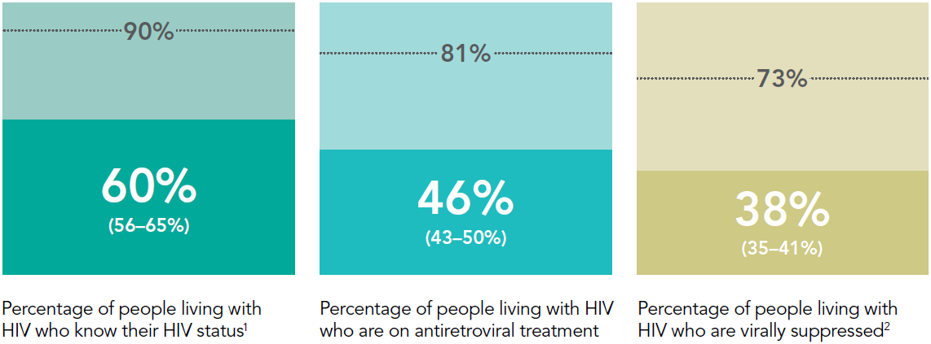
Прогресс в выполнении цели 90-90-90 в мире
¹ 2015 measure derived from data reported by 87 countries, which accounted for 79% of people living with HIV worldwide.
² 2015 measure derived from data reported by 86 countries. Worldwide, 22% of all people on antiretroviral therapy were reported to have received a viral load test during the reporting period.
Source: UNAIDS special analysis, 2016; for more details, see annex on methods.
Notes:
PROGRESS TOWARDS 90–90–90 TARGET, GLOBAL, 2015Преимущества профилактики до сих пор не реализованы
В докладе подчеркивается, что основные надежды на то, что антиретровирусная терапия будет влиять на профилактику новых случаев инфицирования ВИЧ, начинают оправдываться, хотя все преимущества не будут наблюдаться еще несколько лет.
По оценкам, представленным в докладе «Пробелы в профилактике ВИЧ», более половины людей, живущих с ВИЧ (57%), знают о своем ВИЧ-статусе, 46% людей, живущих с ВИЧ, имеют доступ к антиретровирусной терапии, и у 38% всех людей, живущих с ВИЧ, наблюдается вирусная супрессия, и это помогает им оставаться здоровыми и предотвращает дальнейшую передачу вируса.
Это подчеркивает насущную необходимость в исполнении целей ЮНЭЙДС 90-90-90, чтобы в полной мере реализовать потенциал антиретровирусной терапии. Цели 90-90-90 следующие: 90% людей знают о своем ВИЧ-статусе, 90% людей, знающих о своем статусе, имеют доступ к антиретровирусной терапии, и у 90% людей, получающих лечение, наблюдается снижение вирусной нагрузки.

Slide 8
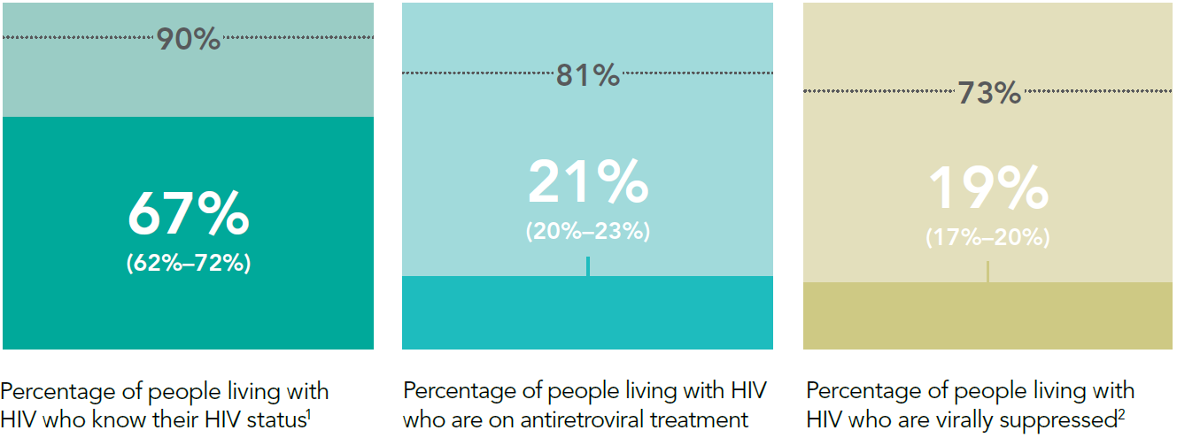
Прогресс в выполнении цели 90-90-90 в Восточной Европе и Центральной Азии
¹ 2015 measure derived from data reported by 11 countries, which accounted for 98% of people living with HIV in the region.
² 2015 measure derived from data reported by 11 countries. Regionally, 77% of all people on antiretroviral therapy were reported to have received a viral load test during the reporting period.
Source: UNAIDS special analysis, 2016; for more details, see annex on methods.
Notes:
Progress towards the 90–90–90 target, eastern Europe and central Asia, end-2015

Slide 9
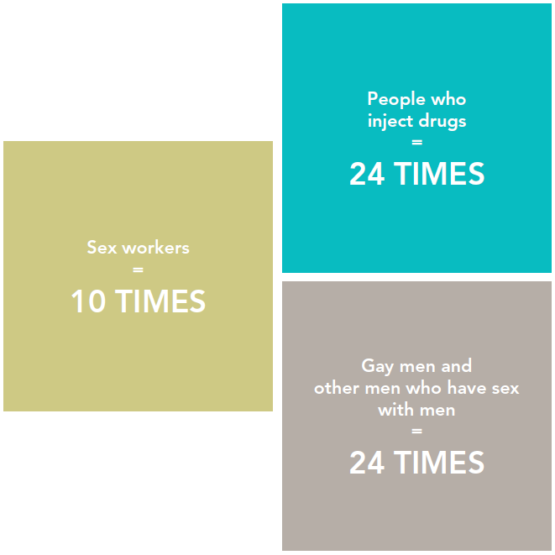
Риск инфицирования ВИЧ в сравнении с общим населением (СР, ПИН, МСМ)
Notes:
The risk of HIV acquisition compared to adults (aged 15 years and older) in the general population
Distribution of new HIV infections among population groups, eastern Europe and Central Asia, 2014
51% - ПИН

Slide 10
С чего можно начать
Расширение тестирования с фокусом на ключевые и уязвимые группы, в т.ч. экспресс-тесты
Усиление программ по презервативам
Приоритизировать ключевые и уязвимые группы
Снижение стигмы и дискриминации
Использовать все возможности для расширения лечения
Фокус на наиболее пораженных местностях и группах населения
Доконтатная профилактика для групп населения, подверженных высокому риску инфицирования ВИЧ
Notes:
РФ – позитивные сдвиги в последний год. Октябрь 2015 – тема ВИЧ обсуждалась на правительственной комиссии по здравоохранению, Премьер Министр Дмитрий Медведев дал поручение разработать стратегию противодействия ВИЧ, на днях эта стратегия была утверждена. Стратегия признает растущее распространение ВИЧ-инфекции в стране, и в целом ее цель совпадает с видением ЮНЭЙДС о «0 новых случаев, 0 смертей», хотя нет 0 дискриминации, но в тексте об этом говорится. В ней есть и сильные стороны, и более слабые ( не учтены новые рекомендации ВОЗ по лечению, не совсем ясно, за счет чего же произойдет снижение новых случаев), и теперь многое зависит от того, какая дорожная карта будет разработана. Мы считаем, что разработка стратегии и дорожной карты – это шаг в правильном направлении, необходима быстрая имплементация.
Что можно сделать на рабочих местах?
Лечение – test and treat
Снижение цен
По сравнению с ограниченными вариантами профилактики ВИЧ 20 лет назад в настоящее время существует ряд доступных вариантов, которые могут удовлетворить потребности людей в течение их жизни, и обеспечить им защиту от инфицирования ВИЧ.
ЮНЭЙДС призывает страны использовать подход, учитывающий территориальное расположение и группы населения, для разработки программ по профилактике ВИЧ, основанных на пяти основных принципах профилактики, которые должны реализовываться комплексно и комбинированно:
Фокус на наиболее пораженных местностях и группах населения – проводники?

Slide 11
Выбери, какой мир ты хочешь видеть в 2030
Бизнес как обычно
Ускоренный ответ
2.1 млн новых случаев ВИЧ у взрослых
0.2 млн новых случаев ВИЧ у взрослых

Slide 12
Всемирный день борьбы со СПИДом 1 декабря
Всемирная кампания
Я за! #профилактика ВИЧ
Фокус – на различных аспектах профилактики
Начало – в сентябре 2016

